Slide 1
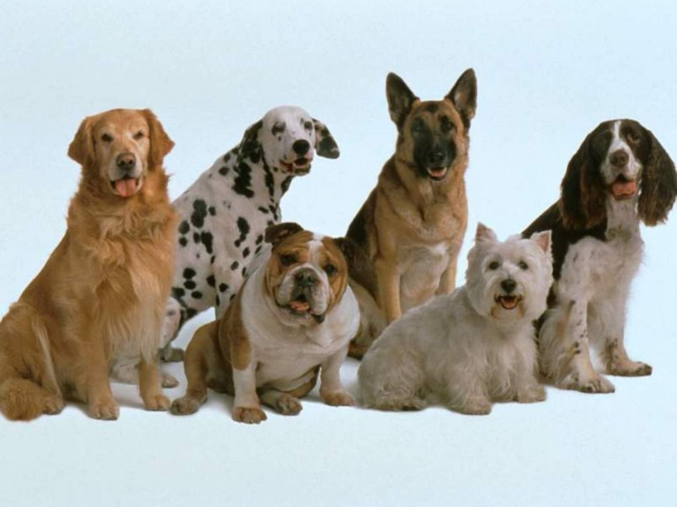
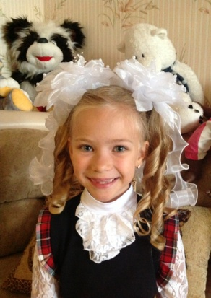
CОБАКИ – КТО ОНИ?
Выполнила ученица 1б класса
гимназии №29
Колосовская Софья

Slide 2
Введение.
Тема: СОБАКИ – КТО ОНИ?
Проблема: Узнать происхождение собак.
Гипотеза: Предположим, что собаки произошли от волков.
Цель: Провести исследование – действительно ли волки являются
предками собак?
Задача: Доказать, что собаки действительно произошли от волков.
Методы
Исследования:- Изучить литературу по данной теме.
- Провести сбор информации о происхождении собак.

Slide 3
Девиз:
Мы в ответе за тех кого приручили!!!

Slide 4
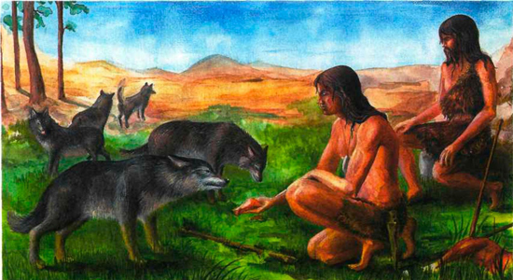
Собака – наш самый верный и самый первый друг, прирученный человеком ещё в каменном веке.

Slide 5
Кто же был предком собак? Волк или шакал?

Slide 6
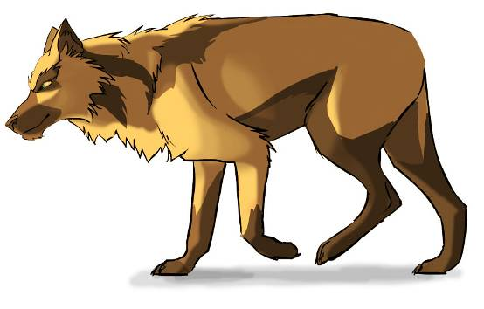
Собаки самые древние друзья человека. Много тысяч лет назад человек приручил волка. Человек тогда был охотником, он ещё не занимался ни земледелием, ни скотоводством. Прирученный волк помогал ему в охоте, а потом стал охранять жилище. Волк превращался в собаку…

Slide 7
Шло время!!!
Менялся человек
Менялись и собаки

Slide 8
Четвероногие друзья! Их не любить никак нельзя. Они помощники в труде – надёжные, примерные. Они и выручат в беде, и в дружбе очень верные!

Slide 9
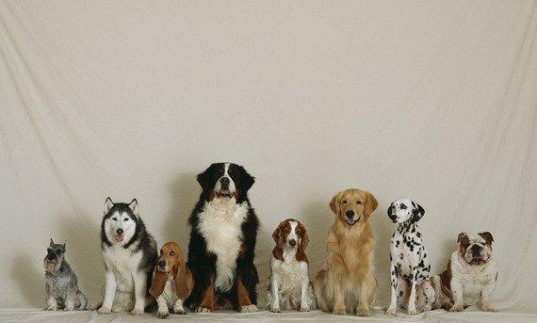
Сегодня во всем мире насчитывается более 400 пород собак.

Slide 10
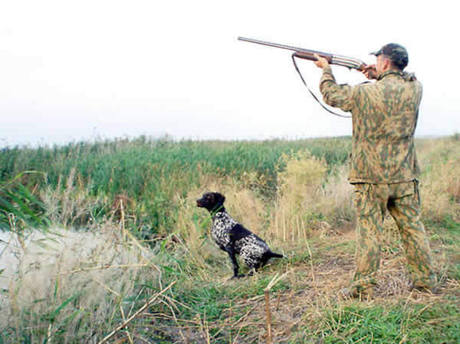
Собаки используются охотниками для
выслеживания дичи, птиц, зайцев, оленей.

Slide 11
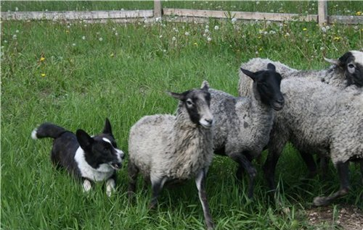
Пастухам собаки помогают
пасти стада животных.

Slide 12
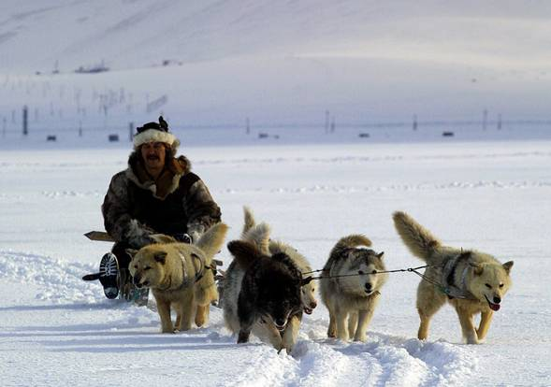
На Севере ездовые собаки перевозят упряжки
с людьми и грузами.

Slide 13
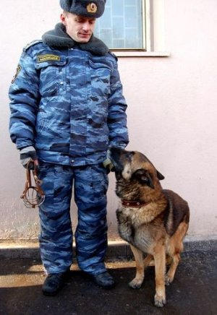
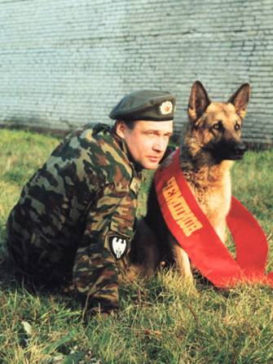
Полицейским собаки помогают
разыскивать нарушителей закона.

Slide 14
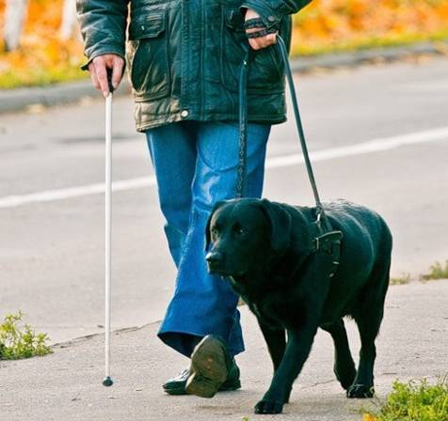
Слепым людям надёжно служат
собаки-поводыри.

Slide 15
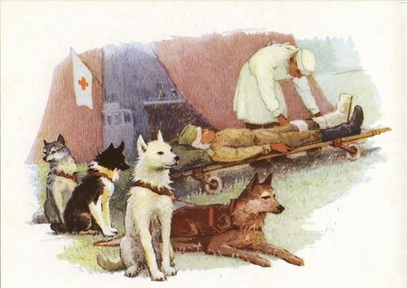
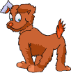
В военное время собаки спасали раненых,
доставляли боеприпасы и донесения.

Slide 16
Проводя свои исследования я посетила Томский Краеведческий музей.

Slide 17
Сотрудники музея тоже считают, что собаки произошли от волков в процессе эволюции.

Slide 18
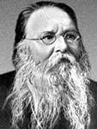
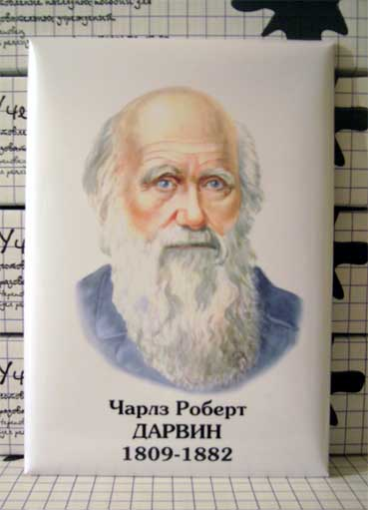
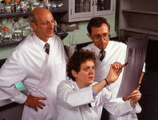
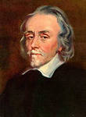
Но!!!

Slide 19
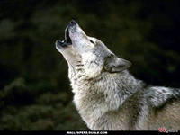
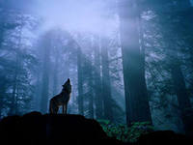
Волки не лают, а только воют или рычат, когда чуют опасность!

Slide 20
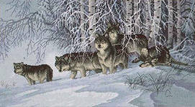
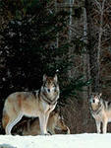
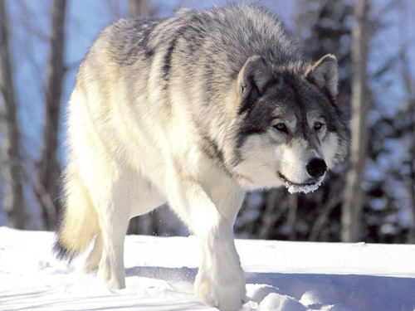
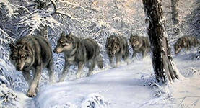
Сколько волка не корми, а он всё равно в лес смотрит!

Slide 21
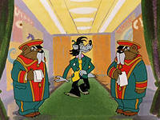
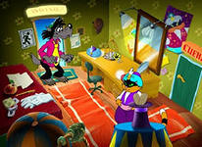
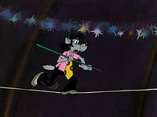
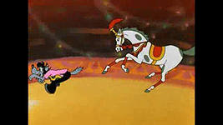
Вы когда-нибудь видели волка в цирке?
Волк практически не поддаётся дрессировке!!!

Slide 22
ВЫВОД:
Считаю, что гипотеза моя о том, что собаки произошли от волков, мной не доказана.
Это и по сей день остаётся большой загадкой для учёных всего мира!!!

Slide 23
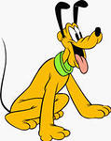
А Вы как думаете???

Slide 24
Источники:
Всемирная детская энциклопедия.
Энциклопедия АиФ.
Всемирная сеть интернет.

Slide 25
Спасибо за внимание!

